Slide 1

懇親會
健康促進宣導
東門國小健康中心、衛生組編制

Slide 2
視力保健宣導

Slide 3
一旦近視，終身近視
近視是眼軸拉長變形，不可逆
所有近視病矯正的方法，近視疾病仍存在
  眼鏡、軟硬式隱形眼鏡：僅矯正，無法控制度數惡化。
  角膜塑型： 須持續配戴才能控制度數。
  近視雷射手術：僅矯正，但近視病底還存在

Slide 4
學童近視是不可輕忽的疾病
近視是眼軸拉長變形，不可逆
  學童一旦近視，度數增加很快
  如果未醫療控制或只配眼鏡(輔具)
  國小國中每年平均增加100度

Slide 5
近視
全球重要的公共健康問題。
根據最新世界衛生組織WHO公布
近視 (500度以上)為高度近視
度數越深，眼軸越長，
併發症越嚴重(視網膜剝離.青光眼.白內障..)

Slide 6
近視的主因
預防的方法
近距離用眼中斷
⇨30分鐘休息10分鐘
每天電腦.平板.手機使用不超過1小時
看書寫作業姿勢端正
⇨距離眼睛大於40公分
戶外活動⇨每天120分鐘
定期就醫複檢
長時間近距離用眼
缺乏戶外活動
陽光能刺激大腦分泌「多巴胺」，多巴胺可以抑制眼軸增長，預防近視。

Slide 7
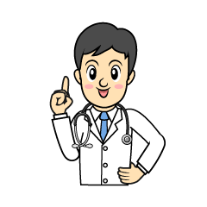
家長常見迷思#1
沒有收到視力不良通知單，代表視力正常，
不需要去眼科檢查?
⇨裸視<或=0.8 及矯正視力<或=0.5
才會收到視力不良通知單
⇨視力檢查≠度數
在求學階段
學校視力檢查通過的建議每半年到眼科檢查
有矯正的視力的建議每三個月到眼科檢查

Slide 8

家長常見迷思
老師，我的小孩看不清楚，請幫忙安排前排座位?
⇨到眼科檢查散瞳後確定是真的近視或是假性近視
⇨近視需要依照眼科醫師醫囑治療
⇨孩子常瞇眼代表看不清楚，如果不就醫治療，
度數會加深的更快。

Slide 9
家長常見迷思
近視配戴眼鏡就好，為何需要定期到眼科診所檢查?
⇨配眼鏡或是配戴角膜塑型片，只是幫助看清楚。
⇨如果只有配戴眼鏡卻不改變用眼習慣，平均每年眼睛度數會增加100度，未來很可能變成高度近視，容易產生眼球的病變。

Slide 10
家長常見迷思
點散瞳劑之後眼睛老是畏光，散瞳劑到底會不會傷眼？
⇨散瞳劑除了能讓睫狀肌放鬆，還有強制瞳孔放大的效果，長期點散瞳劑，通過水晶體進入眼底的光線，相較來說一定比一般人來得多，因此，點了散瞳劑後，白天出門應配戴太陽眼鏡來防曬，來保護眼睛。
⇨孩子若在點散瞳劑治療近視的期間必須戴上近視眼鏡，眼鏡度數要配足，再配合散瞳劑的治療，才能有效治療近視。

Slide 11
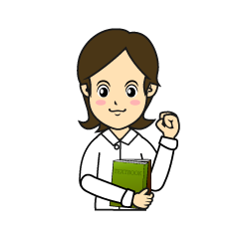
家長常見迷思
每天課業很忙，放學要到安親班，怎麼戶外120?
⇨目前實證資料顯示每天戶外120可以預防近視或延緩度數增加。
⇨戶外120不一定是運動120分鐘，而是藉由到戶外，讓眼睛可以看6公尺以上的距離，達到放鬆眼球肌肉的作用。
⇨下課到走廊遠眺、排路隊上科任課、上體育課、上廁所、放學在戶外等安親班，都可以算是戶外120。

Slide 12
口腔保健宣導

Slide 13
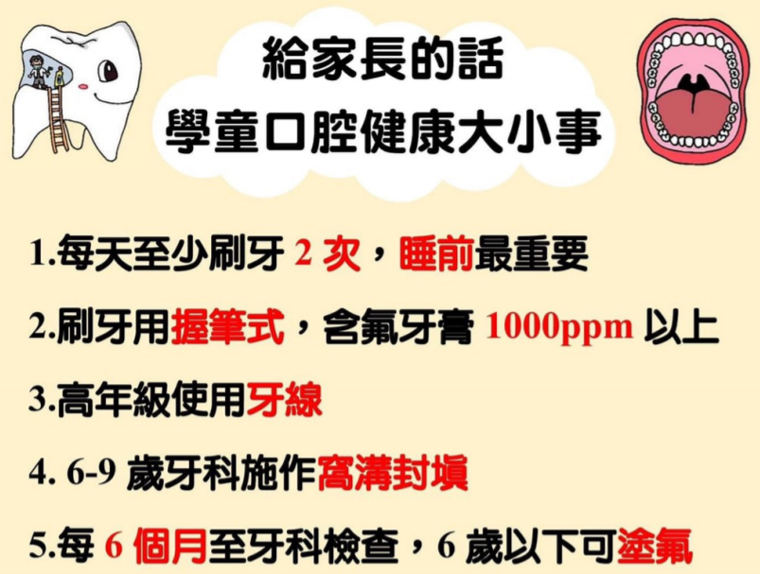

Slide 14
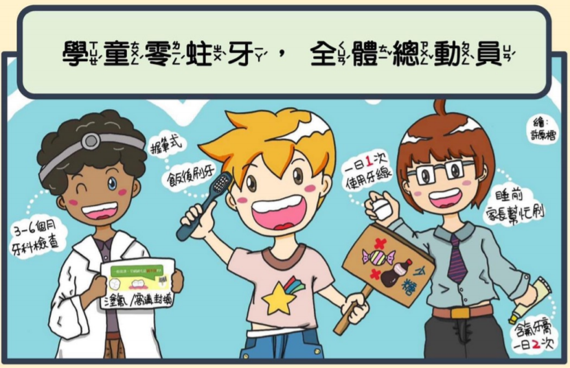

Slide 15
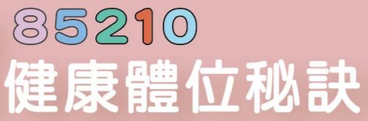

Slide 16
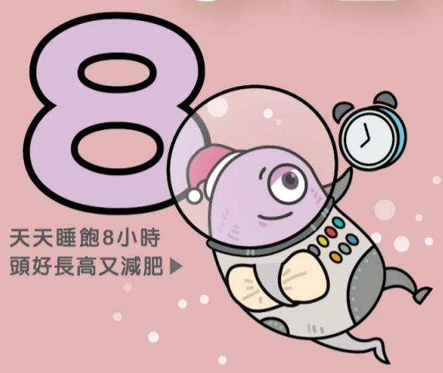

Slide 17


Slide 18
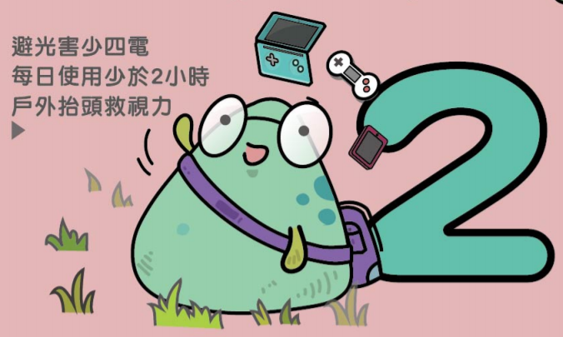

Slide 19
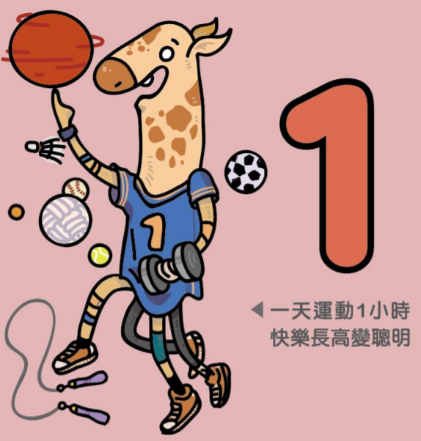

Slide 20
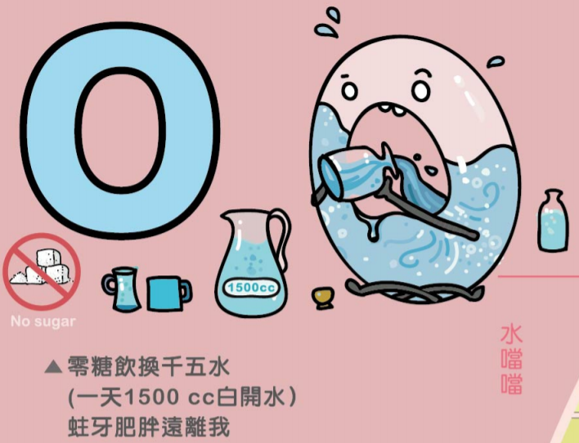


Slide 21
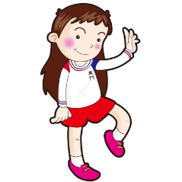
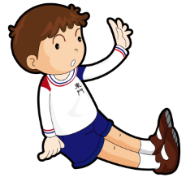
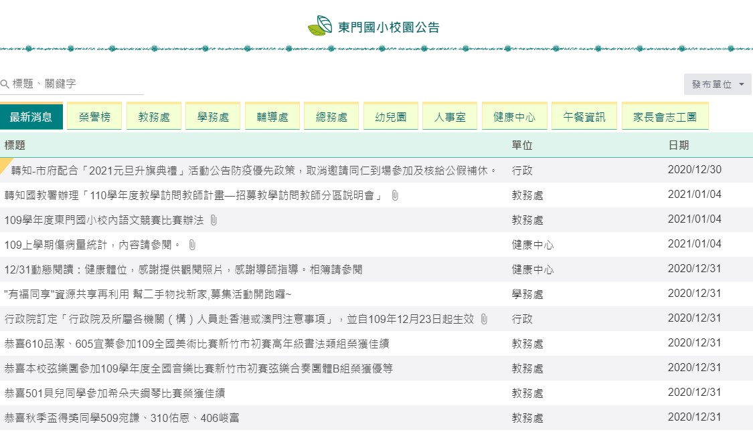
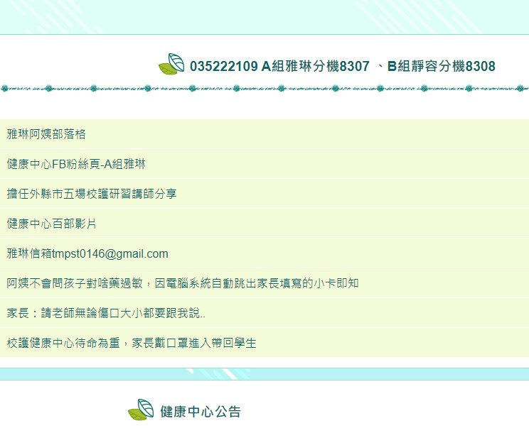
愛護學生的心理，老師與校護及家長是一樣的
哪裡可以看到健康中心訊息？
東門國小 校網
健康中心官網

Slide 22
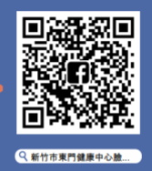
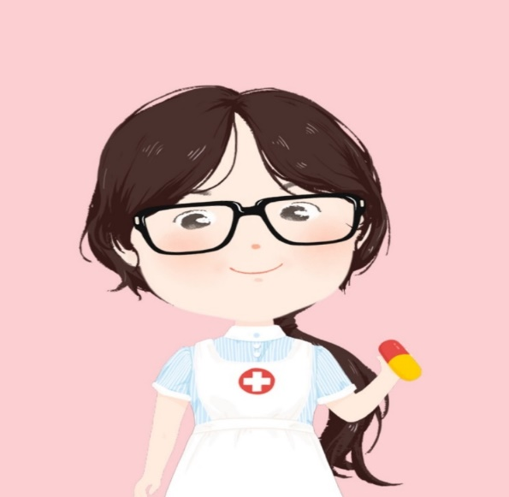

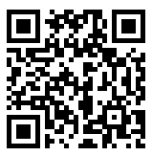
與您共同維護東門寶貝健康與安全。歡迎東門家長加入，掌握最新健康中心大小事。
新竹市東門國小
健康中心粉絲頁
（雅琳阿姨粉專）
歡迎按讚、分享喔！
護理師 雅琳阿姨

